Slide 1

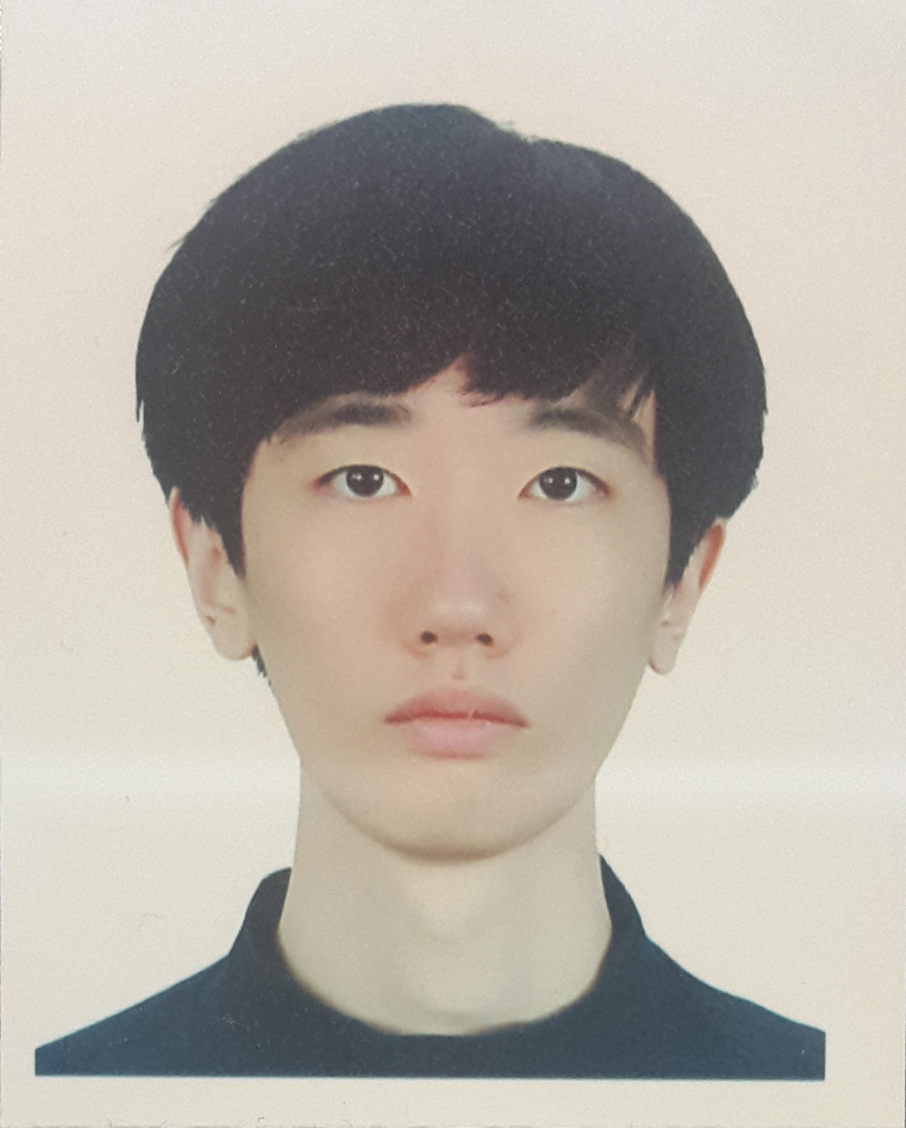
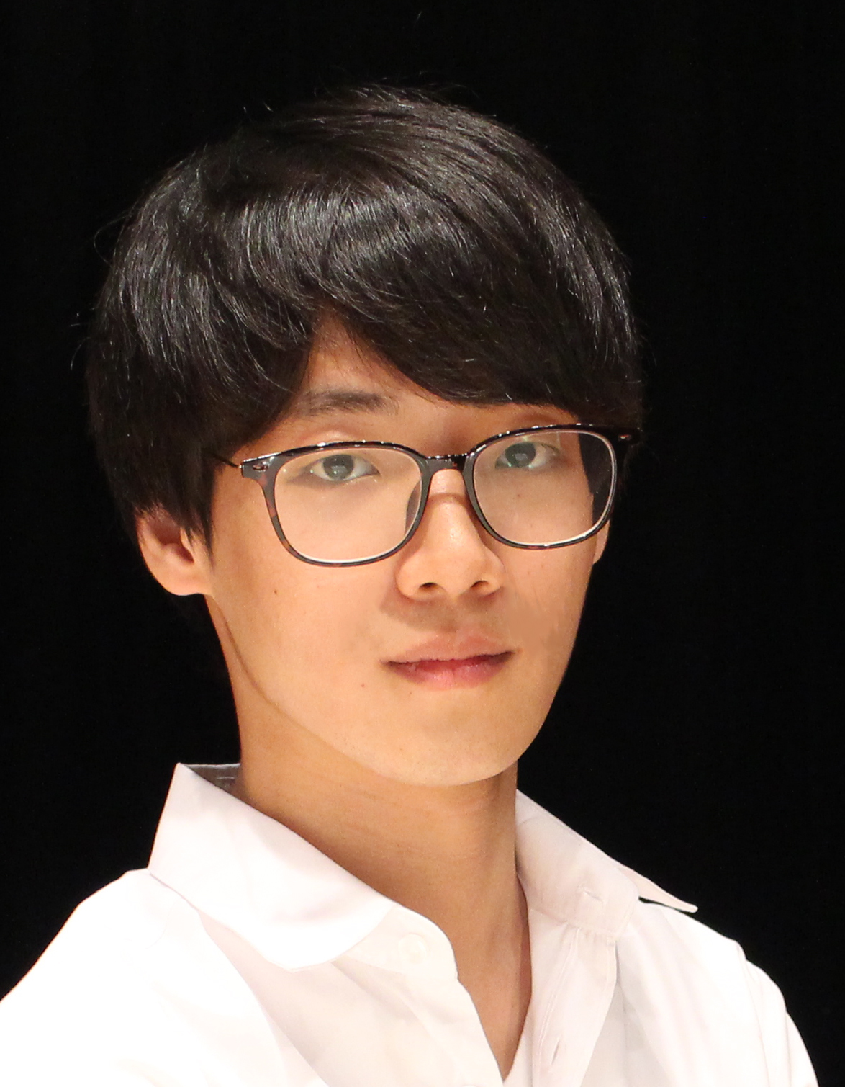
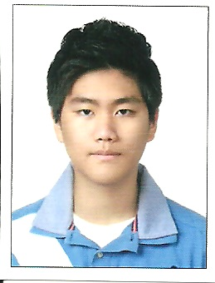
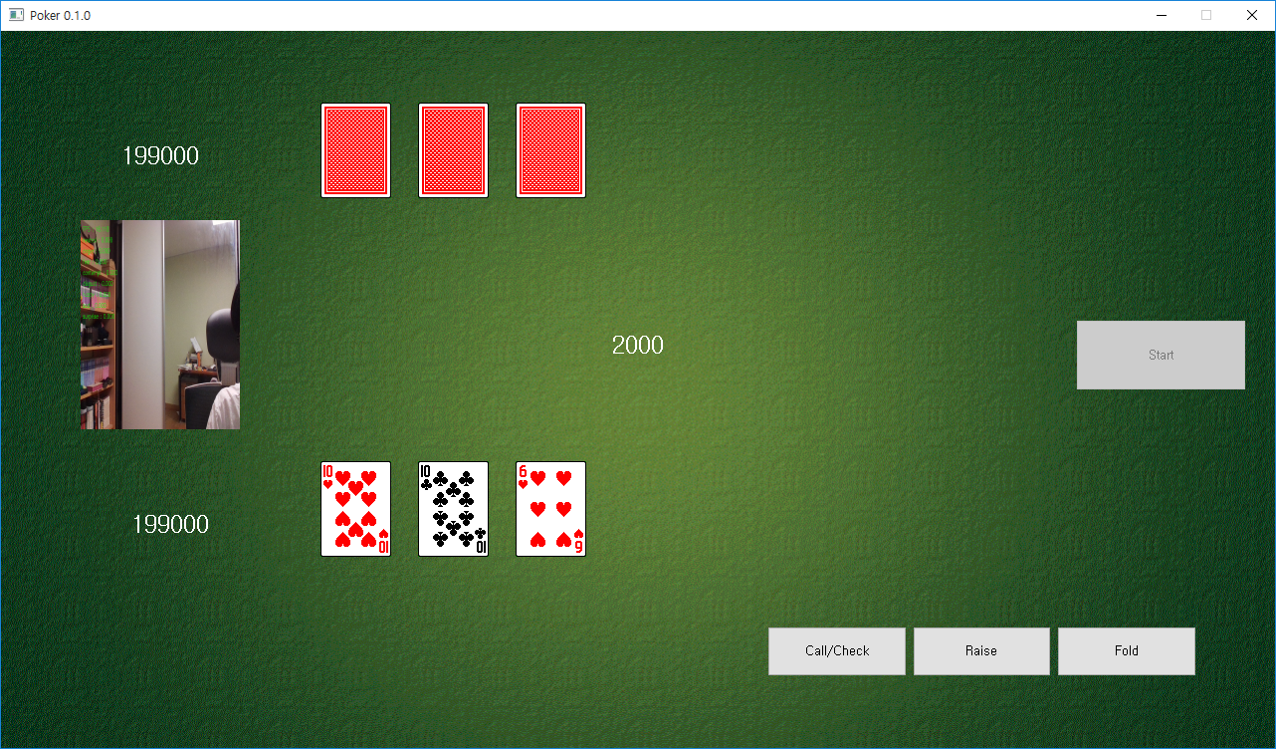
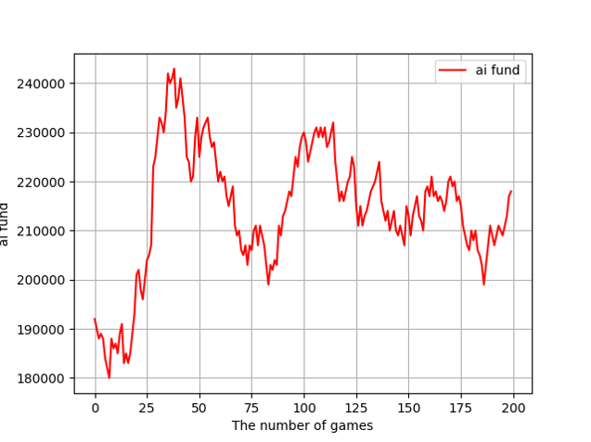
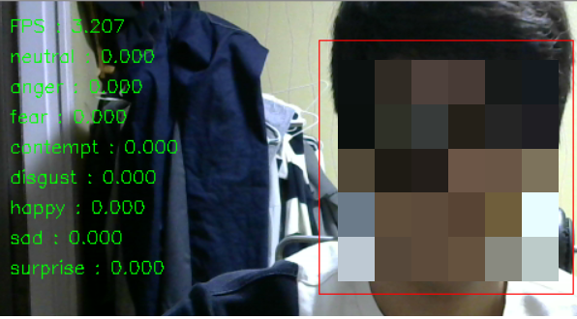
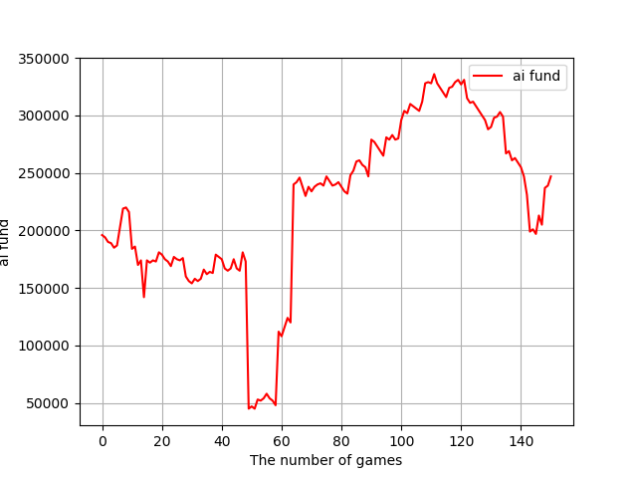




인공지능 포커 시뮬레이터
AI Poker Simulator
photo
photo
photo
컴퓨터 공학과
지도교수 : 노영주 교수님
허종문
조재희
원재연
문의 : 010 -3067-7870
개발배경
딥러닝을 통한 머신러닝의 발전에 주목
딥러닝 응용 소프트웨어 개발에 관심
IMAGE
개발목표 및 내용
머신러닝과 감정인식을 사용하는 인공지능 포커 시뮬레이터 개발
Tensorflow와 Keras을 사용 Neural Network는 멀티쓰레드를 이용해 학습 속도가 높은 AC3 사용
감정인식은 마이크로소프트의 Azure API을 사용하여 8가지 형태의 감정으로 분석
포커 시뮬레이터 실행화면
기대효과 및 시장성
개발결과
• 일반인들과 포커를 하여 100판을 진행했을 때 판돈의 10배 이상을 획득
• 포커를 하는 인공지능을 만들어 불완전한 정보를 바탕으로 하는 결정에 대해 기술적으로 접근 가능
성능 통계치
AI
게임이론과 머신러닝을 융합한 인공지능 포커 시뮬레이터
AI 판단 결과 전송
머신러닝한 AI
Azure API
포커 값 입력
전달받은 정보를 바탕으로
다음 행동 결정
시스템 시나리오

